Slide 1
МБДОУ «Курманаевский детский сад №2 «Солнышко»
«Взаимодействие педагога с семьями как условие педагогической компетенции родителей, имеющих детей раннего возраста»
подготовил воспитатель Дерзова И.В.
.

Slide 2
Актуальность
В настоящее время становится все более очевидным, что повышение результативности
и качества деятельности педагога невозможно без эффективного сотрудничества с
родителями воспитанников раннего возраста.
На протяжении всего срока пребывания дошкольника в детском саду педагогам и
родителям важно быть партнерами, союзниками в деле образования и воспитания,
понимать друг друга, говорить на одном языке, идти в одном направлении.
Иначе невозможно гармоничное развитие ребенка, его полноценная социализация.
Крайне значимым является создание единого пространства взаимодействия педагогов
и родителей для обмена опытом, знаниями, идеями, обсуждения и решения конкретных
воспитательно-образовательных задач.
Организованное сотрудничество может дать импульс к построению взаимодействия с
семьей на качественно новой основе, предполагающей не просто совместное участие
в воспитании ребенка, а осознание общих целей, формирование доверительных
отношений и стремление к взаимопониманию.
Исходя из этого, главным в нашей работе является создание системы
личностно-ориентированного взаимодействия взрослых с детьми путем организации
единого образовательного пространства в ДОУ и семье.

Slide 3
Цели и задачи
ознакомление родителей имеющих детей раннего возраста с жизнью и работой дошкольного учреждения;
педагогическое просвещение родителей имеющих детей раннего возраста;
установление единства в воспитании детей;
изучение и распространение передового опыта
семейного воспитания .

Slide 4
Формы взаимодействия с родителями детей раннего возраста
Традиционные формы Нетрадиционные формы
Родительские собрания
Консультации
Анкетирование
Утренники
Оформление информационных
стендов
Презентация группы
Концерты
Тематические досуги
Оформление стенгазет и буклетов
Почта доверия
Нетрадиционные собрания
Информация о группе,
детском саде на сайте в Интернете

Slide 5
Направления по вовлечению родителей детей раннего возраста в совместную деятельность
Информационно - аналитическое – (анкетирование, тестирование, опрос)
Познавательное – (родительские собрания, нетрадиционные собрания, экскурсии)
Наглядно – информационное – (через родительские уголки, папки – передвижки, мини – библиотека, выпуск газеты)
Досуговое – (праздники, акции)

Slide 6
1. Направление – информационно -аналитическое .
Цель: выявление положительного опыта и недостатков в вопросах воспитания и обучения.

Slide 7
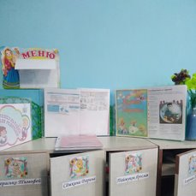
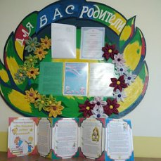
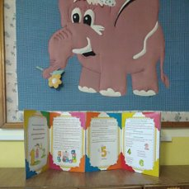
2. Направление - наглядно-информационное
Это направление даёт возможность донести до родителей любую
информацию в доступной форме, напомнить тактично о родительских
обязанностях и ответственности.
Детский сад начинается с раздевалки, очень важно, чтобы она была
уютная и красивая, поэтому наш родительский уголок оформляется посезонно.

Slide 8
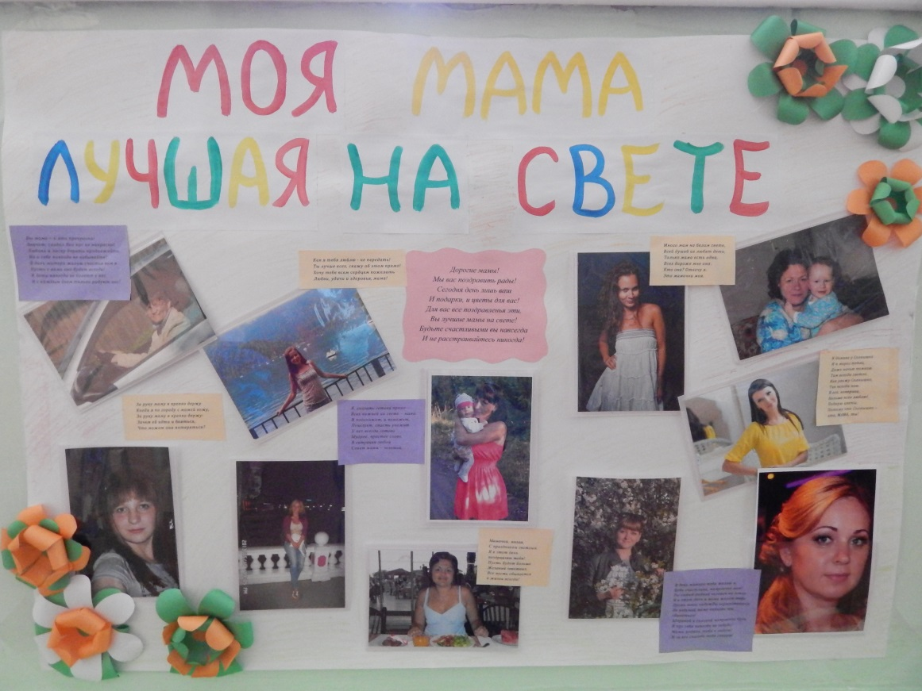
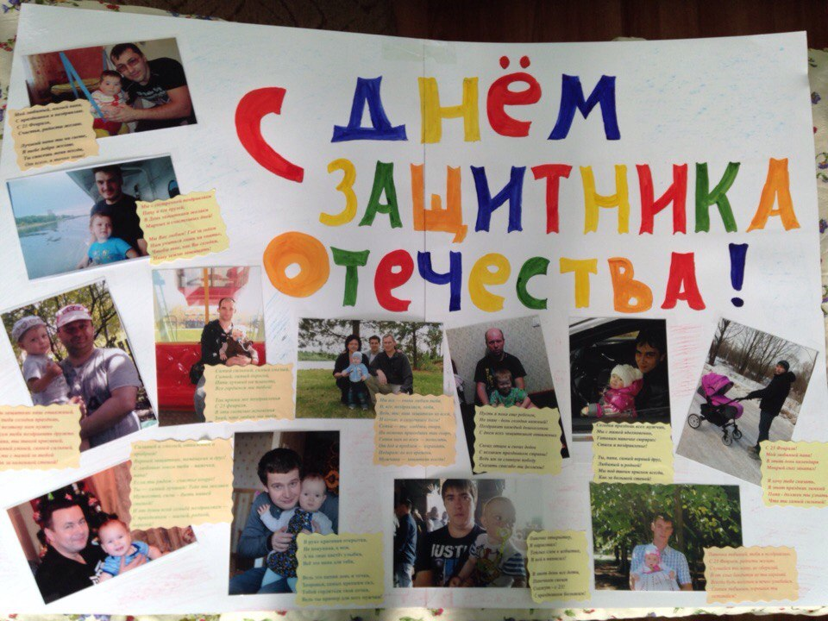
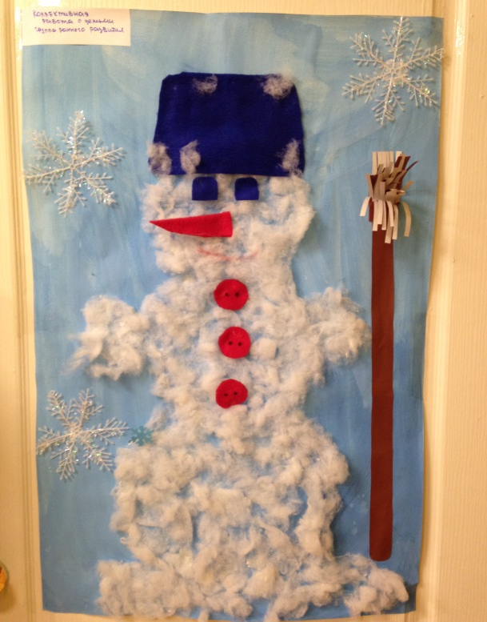
.

Slide 9
3. Направление - познавательное
Основная цель: повышение педагогической культуры, педагогической
компетентности родителей в воспитании здорового ребенка;
ориентация семьи на воспитание здорового ребенка;
обеспечение тесного сотрудничества и единых требований детского сада и семьи.
Одной из основных форм работы по педагогическому просвещению семьи
является родительское собрание.
Мы ушли от устаревшего лекционного метода проведения собрания.
Используем такие приемы, которые активизируют внимание родителей,
способствуют более легкому запоминанию сути бесед, создают особый настрой на
доброжелательный разговор.
Используем моменты из жизни группы, включаем инсценирование фрагментов из
практики воспитания детей, включаем практические задания, игры,
музыкальное оформление.
На каждом совместном мероприятии выражаем благодарность родителям, которые
уделяют много внимания своим детям и помогают в совместной работе.
С родителями на собраниях говорим не только о воспитании детей, но
и взаимоотношениях в семье.
К мероприятию готовим выставку детских работ или фотостенд,
где используем фотографии из семейных альбомов, жизни группы.

Slide 10
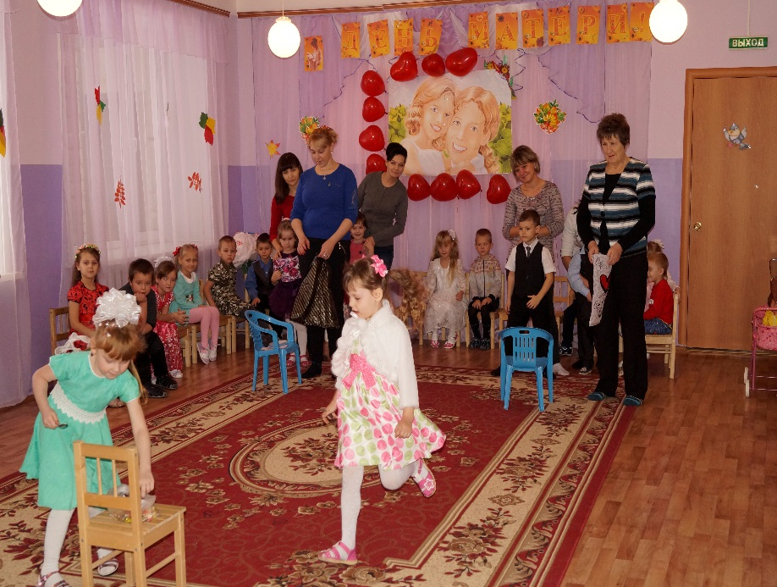
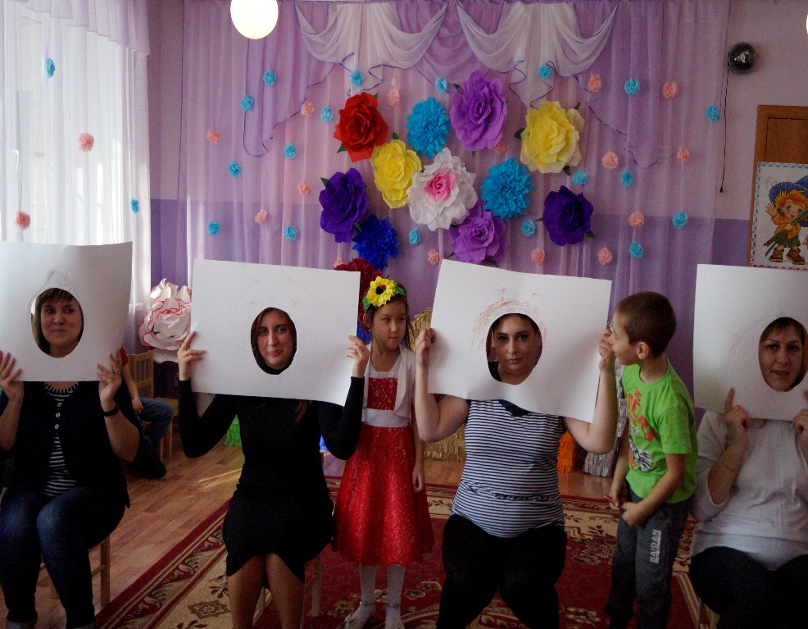

Slide 11
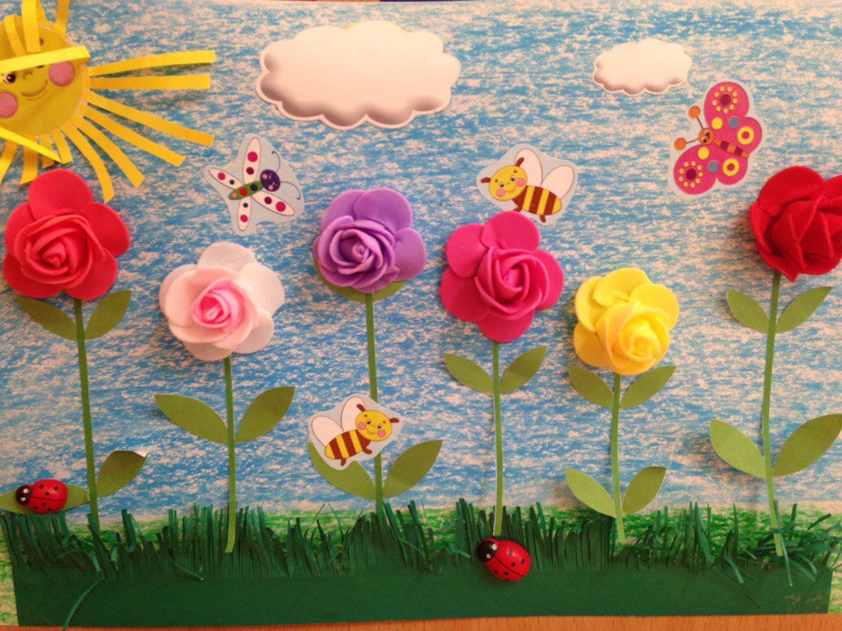
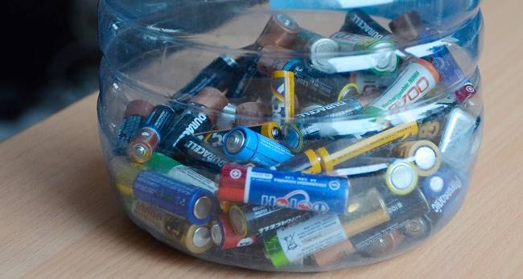
4. Направление - досуговое – (акции)
Это направление оказалось самым привлекательным, востребованным, полезным, но и самым трудным.
Это объясняется тем, что любое совместное мероприятие позволяет родителям увидеть изнутри проблемы своего ребёнка, сравнить его с другими детьми, увидеть трудности во взаимоотношениях, посмотреть, как делают это другие, т. е. приобрести опыт взаимодействия не только со своим ребёнком, но и с родительской общественностью в целом.
«Цветочная поляна»
«Батарейки,сдавайтесь!»

Slide 12
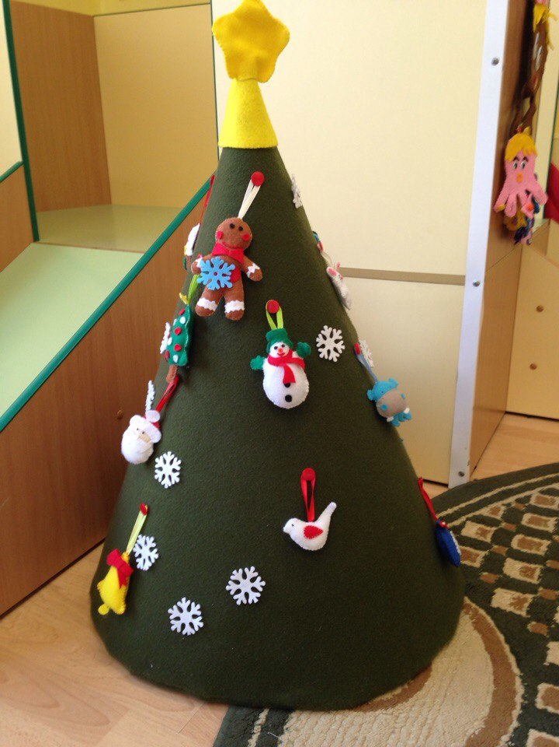
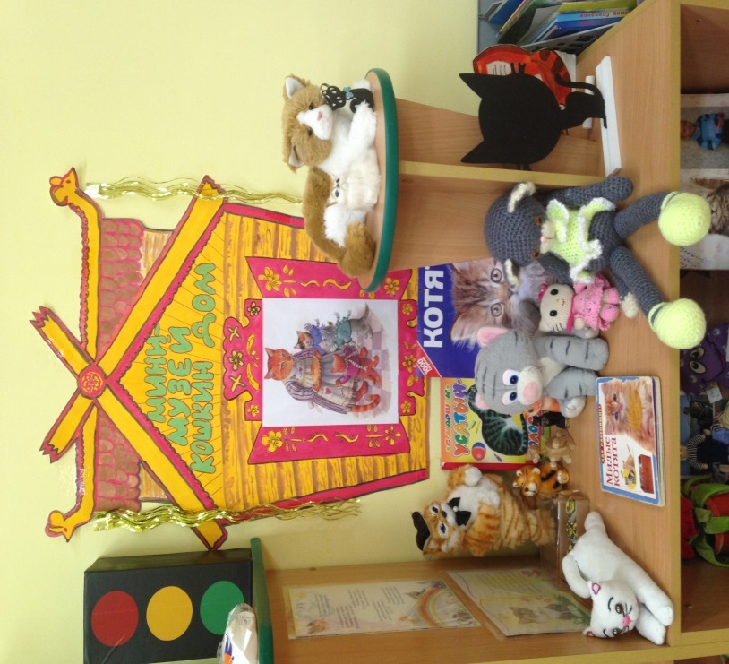
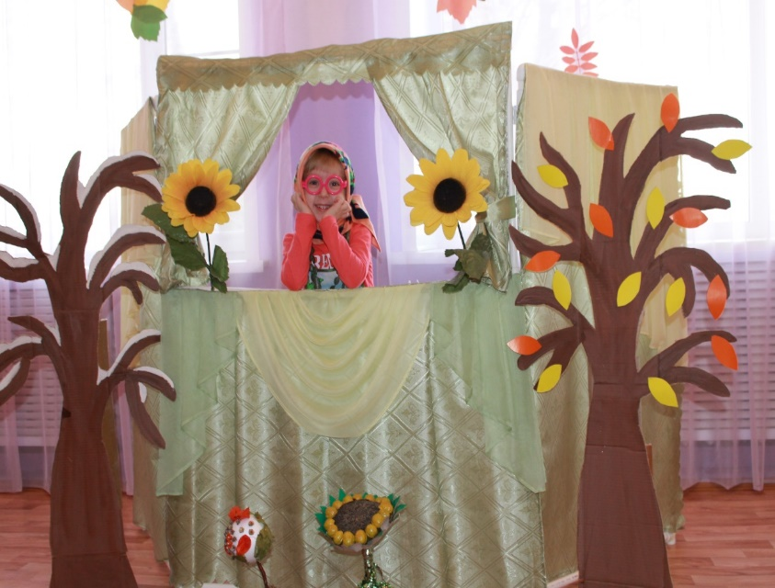
РОДИТЕЛИ -ПОМОШНИКИ
В современных условиях детского сада трудно обойтись без поддержки родителей.
Именно поэтому многое у нас в группе, сделано руками пап и мам наших детей.
Они помогли нам изготовить пособия, помогли оформить театральный уголок,
уголок природы, и многое другое.
С помощью родителей группа оформлена так, что каждый
уголок используется для развития детей.

Slide 13
Показатели результативности проведенной работы:
Уменьшение социальной дистанции между родителями и детьми.
Родители поняли необходимость эмоционального принятия ребенка.
Изменения стиля общения с родителями (выраженная ориентированность
на личную модель взаимодействия с родителями).
Дети чувствуют защищенность и поддержку со стороны родителей.
Наметились положительные стили воспитания.
Таким образом, использование новых форм в сотрудничестве с семьей,
помогут педагогам и родителям освоить методы воспитания,
основанные на взаимоуважении, демократическом и гуманистическом подходах.
Я, воспитатель нахожусь в постоянном поиске новых нестандартных форм и методов работы с родителями, использование которых даёт хорошие результаты, способствующие взаимоуважению и служащие залогом дальнейшего сотрудничества и взаимодействия.
Хотелось бы сказать об одном важном моменте в системе работы с родителями. Каждый человек, сделав работу, нуждается в оценке своего труда. В этом нуждаются и наши родители.

Slide 14
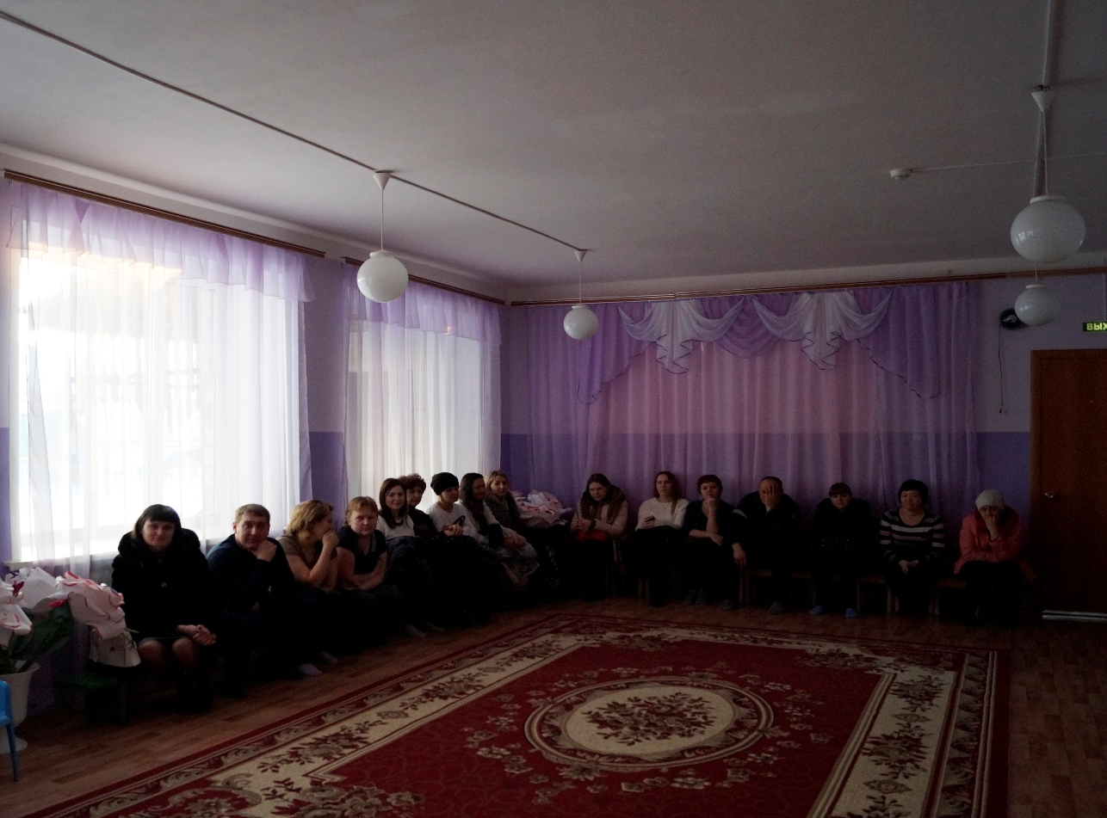
Спасибо за внимание!

